Slide 1
쏘트리스
By 유재석

Slide 2
목차
왜 쏘트리스 인가?
UI
지금까지의 진척상황
진행해야할 상황들

Slide 3
왜 쏘트리스 인가?

Slide 4
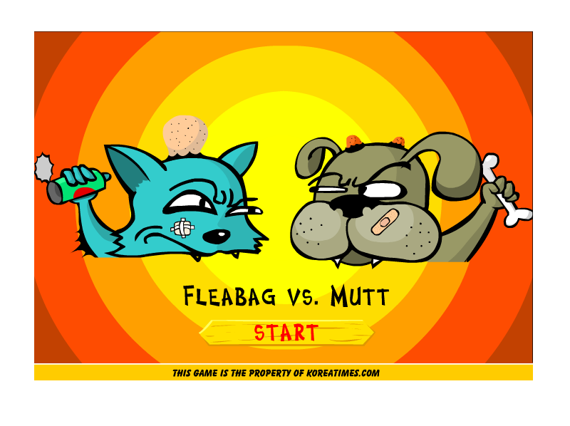
개트리스

Slide 5
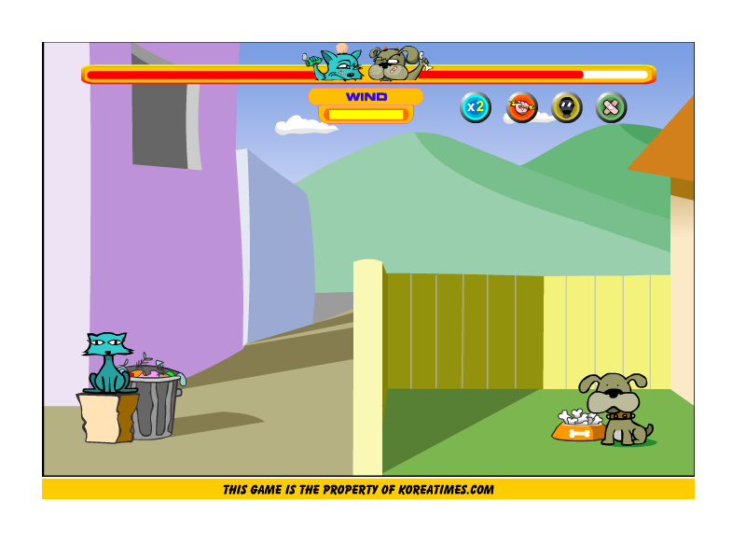
실행 화면

Slide 6
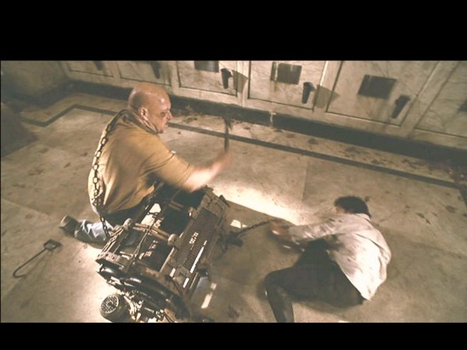
쏘우4의 한장면

Slide 7
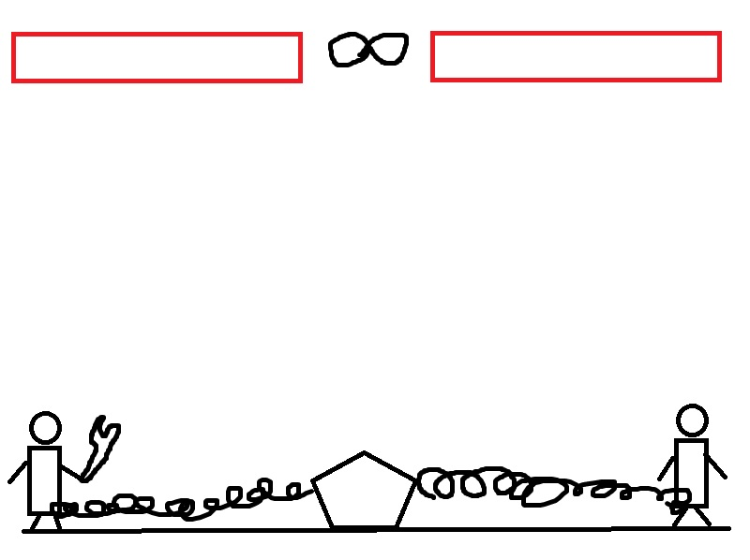
U I

Slide 8
지금 까지 진척 상황

Slide 9
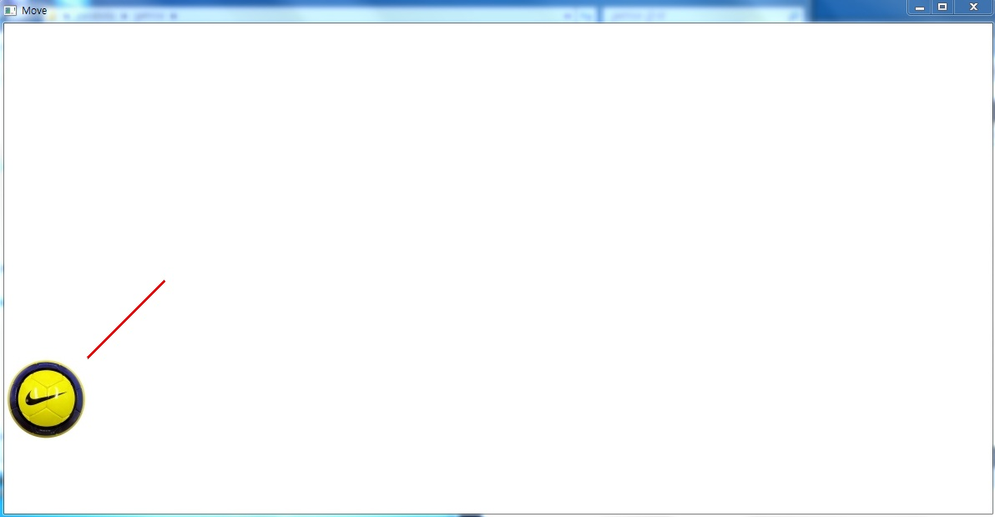
각도 조절

Slide 10
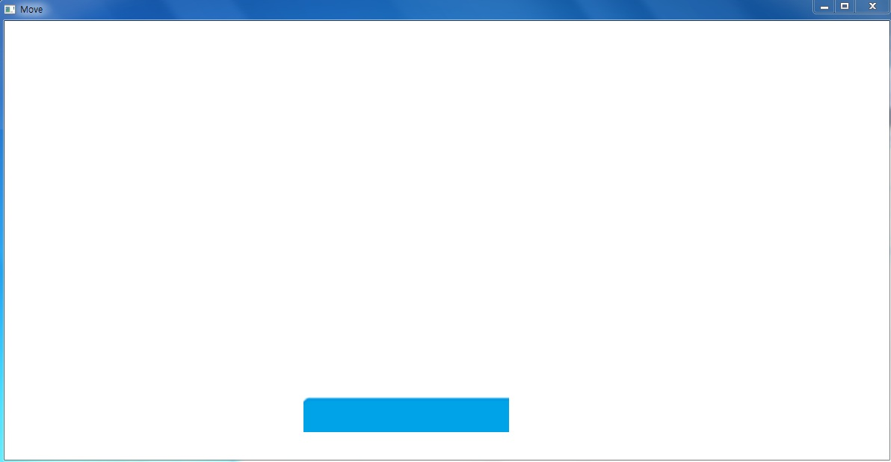
속도 게이지

Slide 11
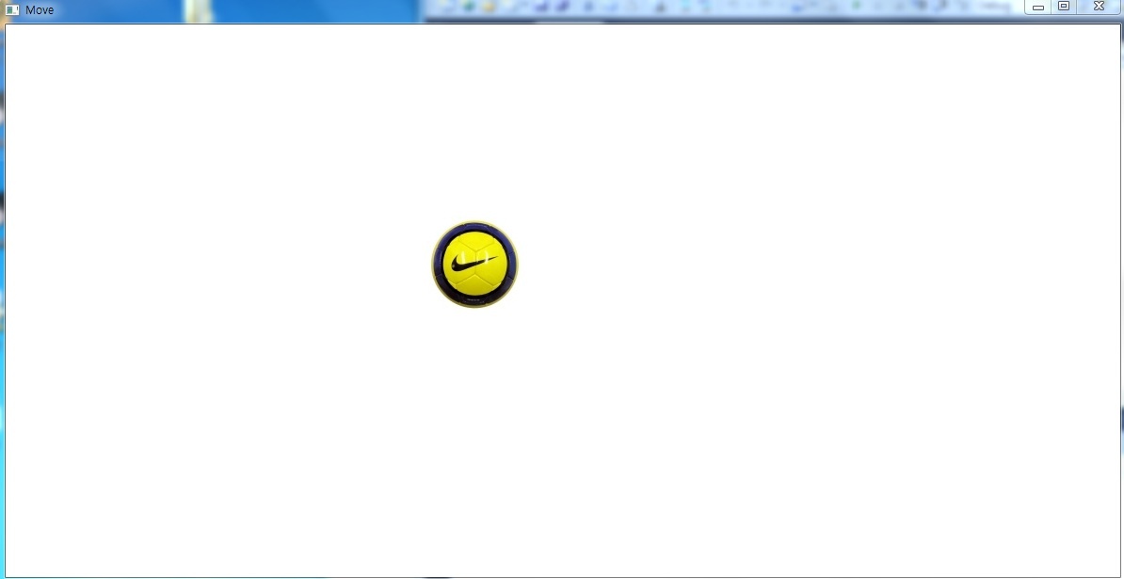
발사 장면

Slide 12
진행해야할 상황들
체력 게이지
충돌처리
리소스
Etc..(진행방식, 스토리)

Slide 13
Q & A

